Slide 1
程序设计：图书管理系统
智能科学与技术
小队长：B20040931谢俊哲
小队员：B20040822罗梓淇

Slide 2
小组分工
后端算法实现：B20040931谢俊哲
图书增加、查找、显示、排序等算法
前端交互界面：B20040822罗梓淇
窗体页面UI设计、内容、按钮、提示、表格、滚动条
前后端联调合并：B20040931谢俊哲 B20040822罗梓淇
前后端代码接口配合
资料查找及Bug处理：B20040931谢俊哲 B20040822罗梓淇
文档编写和绘画流程图：B20040931谢俊哲 B20040822罗梓淇

Slide 3
实现功能
1 | 存储图书信息（书名、作者、出版社、出版时间、ISBN、价格和内容简介）
2 | 图书信息以.txt文件保存
3 | 新增图书书目数据，并保存在文件里
4 | 查找图书数据，可按不同信息类型
5 | 修改图书书目，若查找到多个图书条目，提示用户添加搜索条件直至确定唯一条目后再修改

Slide 4
实现功能
6 | 删除图书书目
7 | 对图书进行排序，并可按书名、作者、出版社、出版时间、价格按升序或降序排序
8 | 显示当前所有图书数据
9 | 基于tkinter设计了图形化界面，具有操作菜单，按钮，帮助按钮，表格（带滚轮）
10 | 各个功能之间的图形化窗口转换

Slide 5
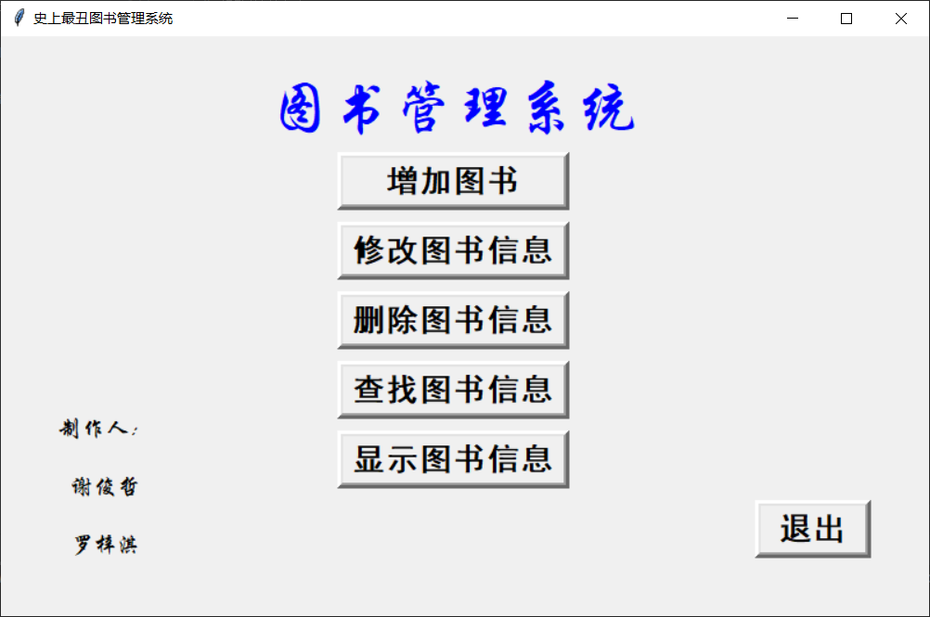
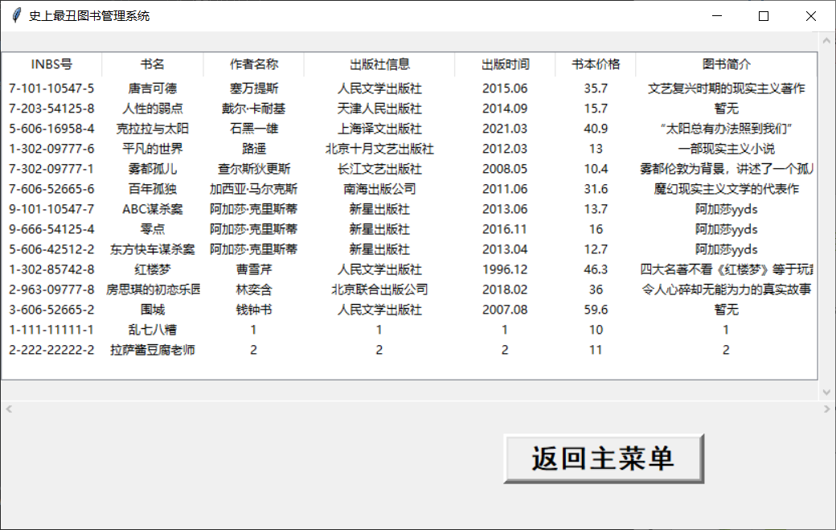
项目优势和特点
一、采用了tkinter进行图形化界面编程，画面较为简洁，用户操作方便。

Slide 6
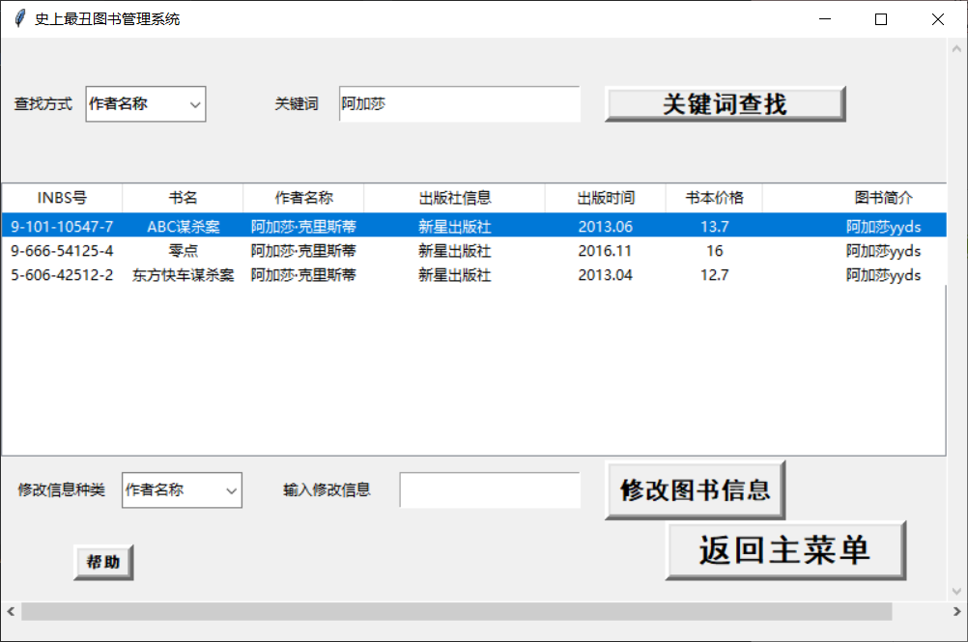
项目优势和特点
一、采用了tkinter进行图形化界面编程，画面较为简洁，用户操作方便。

Slide 7
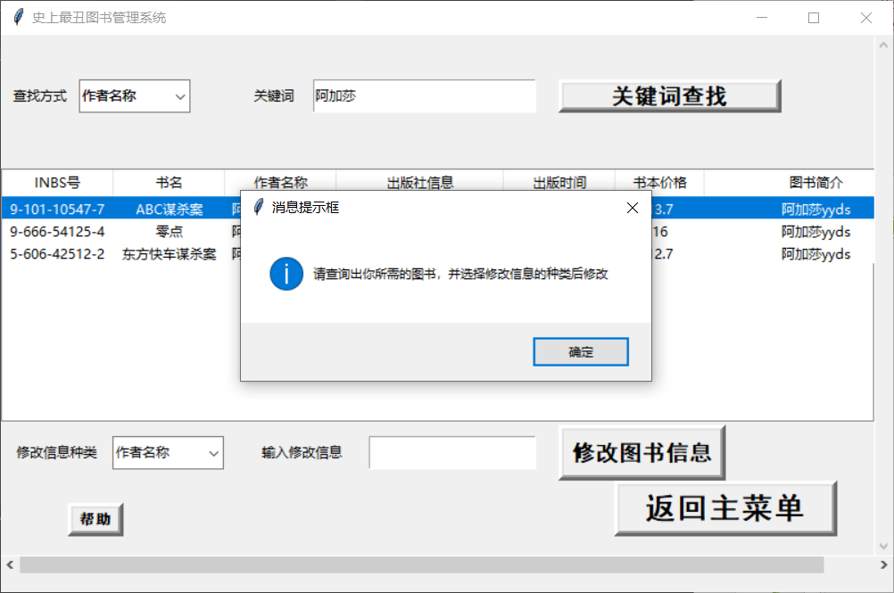
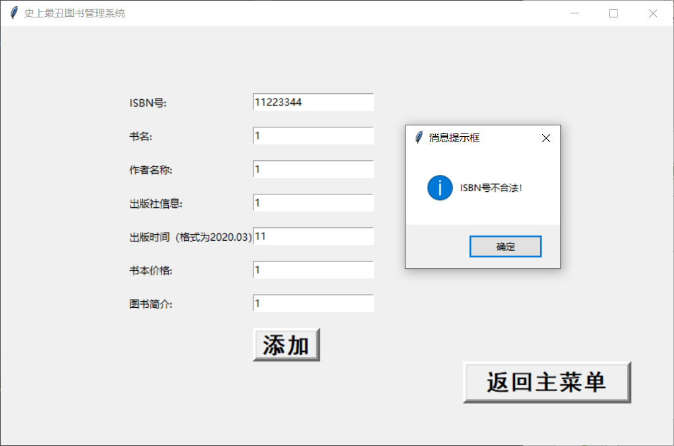
项目优势和特点
二、消息提示框提示用户如何操作，增加了ISBN号校验合法功能，不合法会提示用户修改

Slide 8
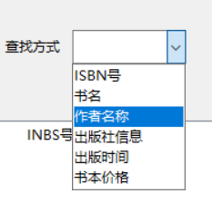
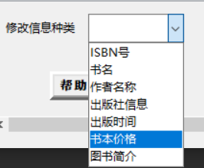
项目优势和特点
三、增加了下拉菜单选择，方便用户操作

Slide 9
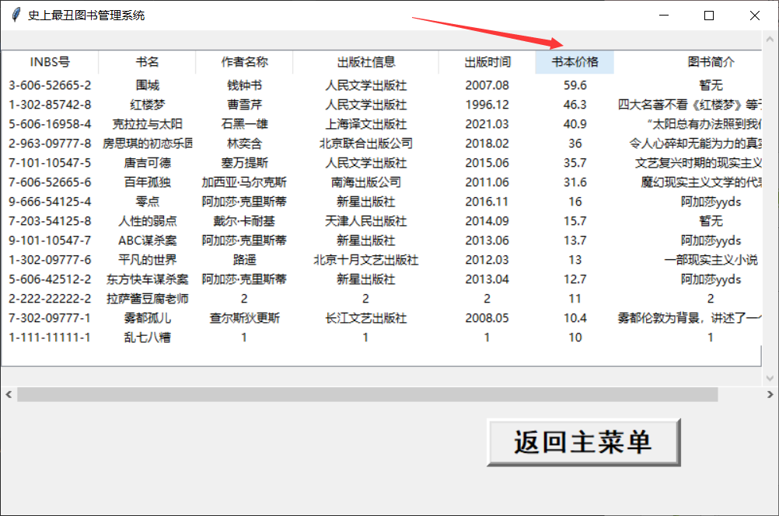
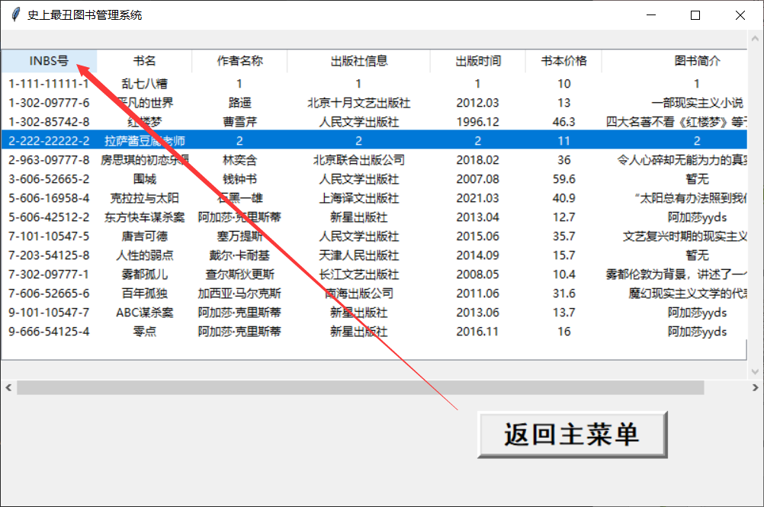
项目优势和特点
四、单击各个表头即可进行排序，增加用户操作的空间，方便操作

Slide 10
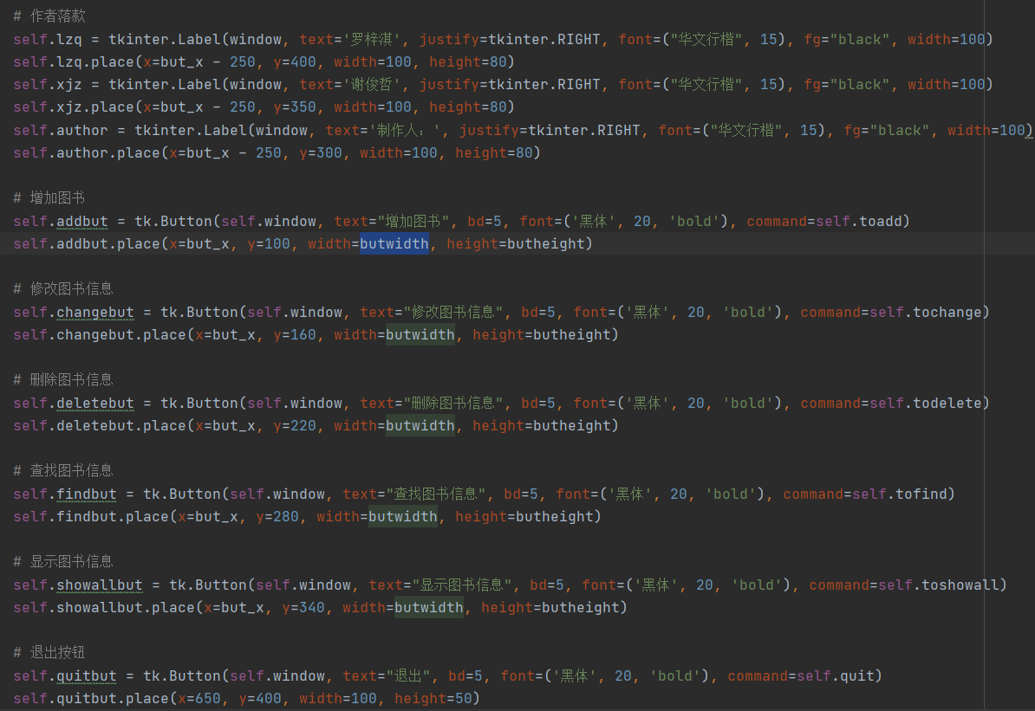
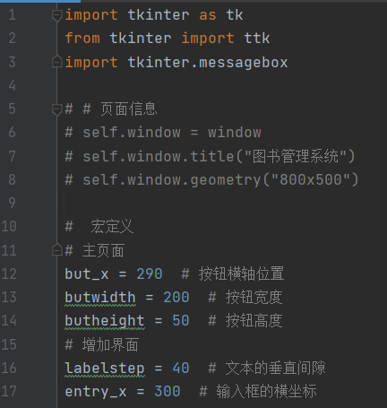
项目优势和特点
五、采用了类似C语言的宏定义来定义窗口参数，优点改一处可以应用到全局，适用于同一个数据的繁琐操作

Slide 11
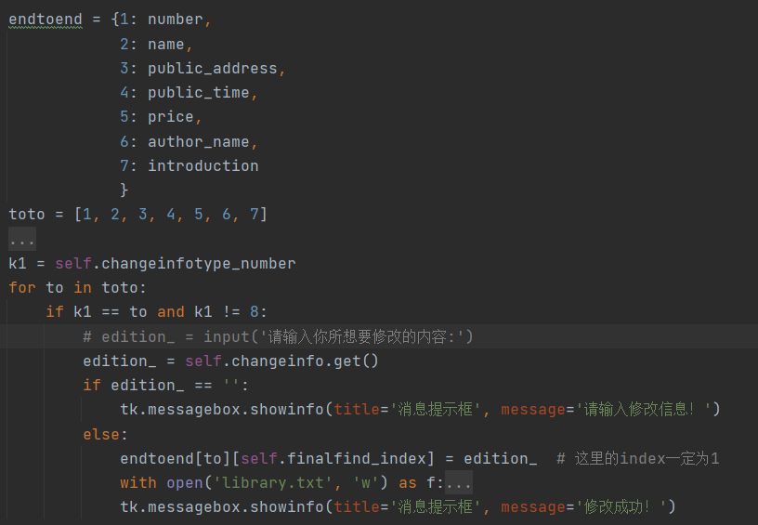
项目优势和特点
六、修改图书信息时用python的字典类型数据，简化了代码量，增加了运行效率，用一个循环完成了两个循环的功能。

